Slide 1
ОДЕНЕМСЯ НА ЗИМНЮЮ ПРОГУЛКУ
ЭЛЕКТРОННОЕ ДИДАКТИЧЕСКОЕ ПОСОБИЕ

Slide 2
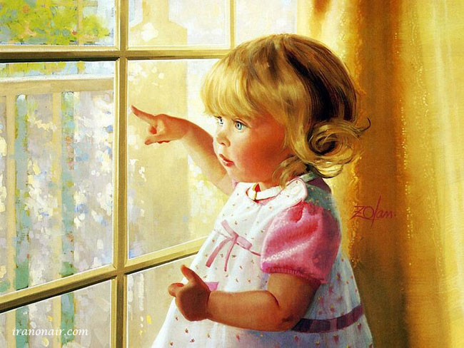

Slide 3
КАРИНА РАСТЕРЕННА. ЧТО ОДЕТЬ СНАЧАЛА?

Slide 4
А ПОТОМ?

Slide 5
А ЕСЛИ ОЧЕНЬ ХОЛОДНО, ТО ЧТО НУЖНО ОДЕТЬ?

Slide 6
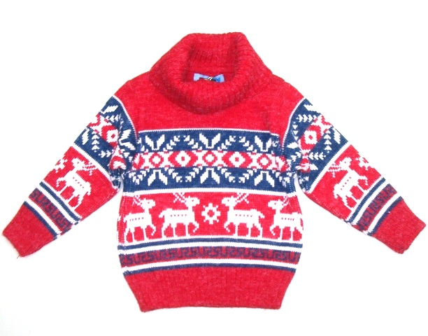
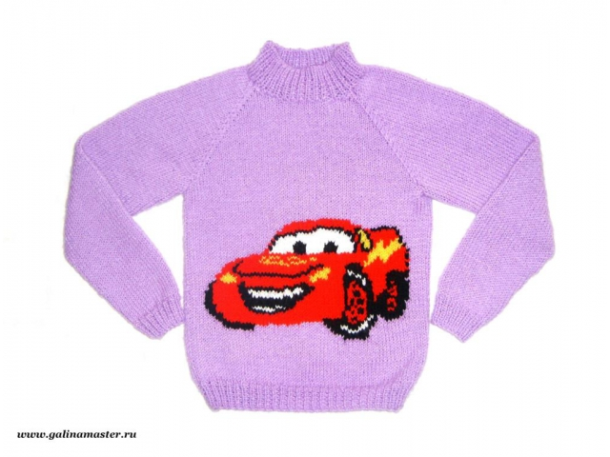
Я ОДЕЛА:

Slide 7
ПРАВИЛЬНО

Slide 8
В КАКОЙ КУРТКЕ БУДЕТ ТЕПЛЕЙ?

Slide 9
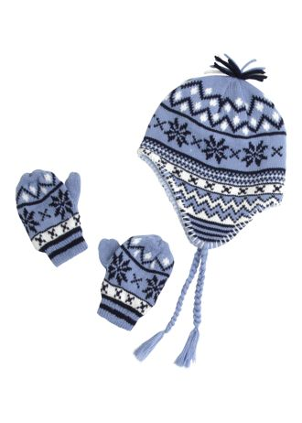
ЧТО ОСТАЛОСЬ ОДЕТЬ НА ПРОГУЛКУ?

Slide 10
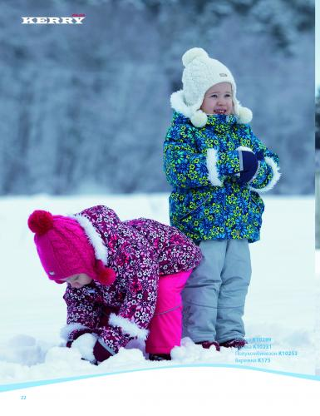
УРА! Я ГОТОВА ИДТИ ГУЛЯТЬ!!!

